Slide 1
第3章 流程控制
· 循环嵌套
· 跳转语句

Slide 2
过渡页
01 if语句
02 if语句的嵌套
03 循环语句
04 循环嵌套
05 跳转语句

Slide 3
for循环嵌套
for循环也可以嵌套使用，其格式如下所示。
for 临时变量 in 可迭代对象:
代码块1
for 临时变量 in 可迭代对象:
代码块2

Slide 4
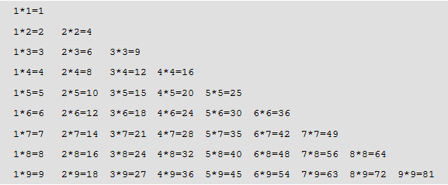
实例9：九九乘法表
乘法口诀是中国古代筹算中进行乘法、除法、开方等运算的基本计算规则，沿用至今已有两千多年。

Slide 5
实例9：九九乘法表
本实例要求编写程序，实现通过for循环嵌套输出九九乘法表的功能。

Slide 7
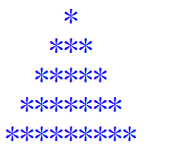
打印图形

Slide 8
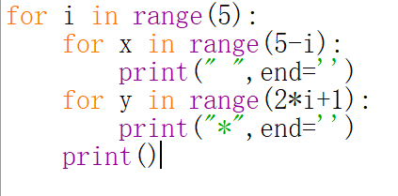
打印图形源码

Slide 9
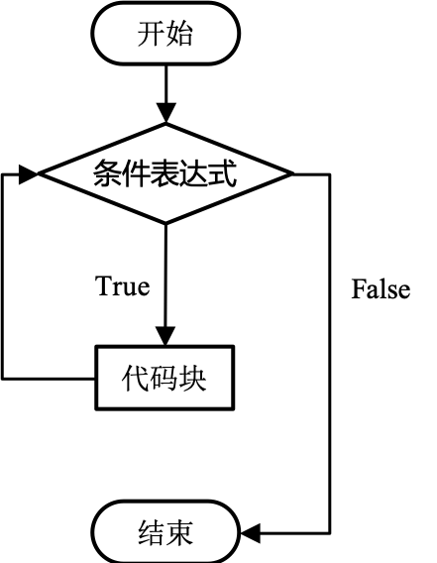
while循环
while循环是一个条件循环语句，当条件满足时重复执行代码块，直到条件不满足为止。
while 条件表达式：
代码块

Slide 10
while循环
首先判断条件表达式的结果是否为True，若结果为True执行while循环中的代码块，然后再次判断条件表达式的结果是否为True，若结果仍为True，则再次执行代码块...直至条件表达式的结果为False时结束循环。

Slide 11
计算1+2+3+6……+100=？

Slide 12
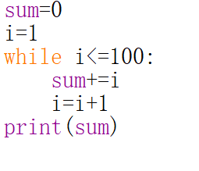

Slide 13
while循环嵌套
while循环中可以嵌套while循环。
while 条件表达式1：
代码块1
......
while 条件表达式2：
代码块2
......

Slide 14
循环嵌套打印图形

Slide 15
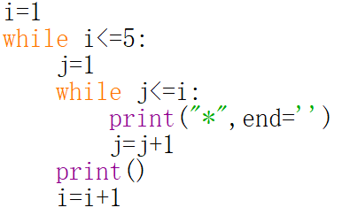

Slide 16
三酷猫线性法找鱼
fish_record='鲫鱼5条、鲤鱼8条、鲢鱼7条、草鱼2条、黑鱼6条、乌龟1只'
从钓鱼记录中找出乌龟钓了几只，并判断是偶数还是奇数只

Slide 17
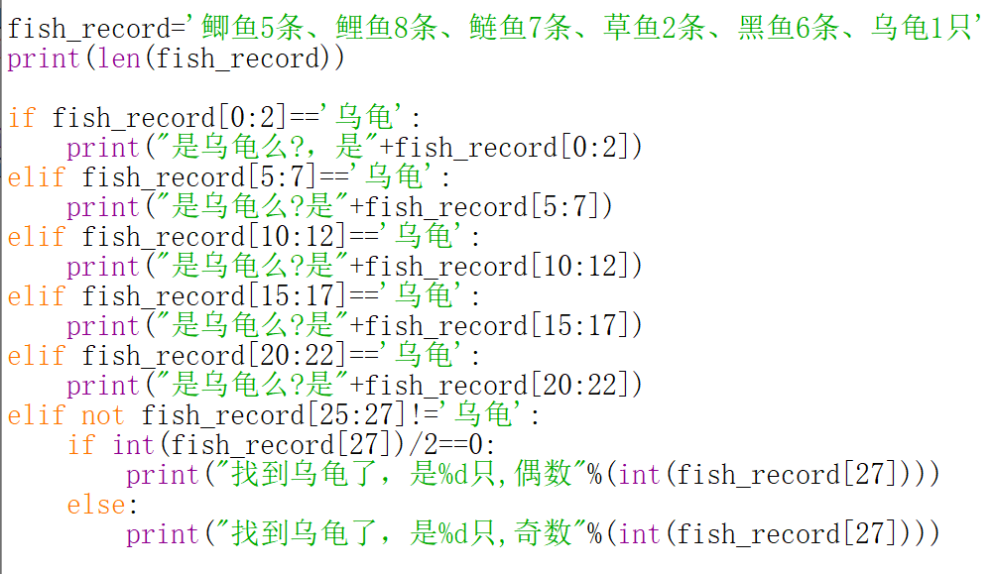

Slide 19
过渡页
01 if语句
02 if语句的嵌套
03 循环语句
04 循环嵌套
05 跳转语句

Slide 20
break语句
循环语句一般会一直执行完所有的情况后自然结束，但是有些情况下需要停止当前正在执行的循环，也就是跳出循环。
break语句
continue语句
跳出整个循环
跳出本次循环

Slide 21
break语句
break语句用于跳出离它最近一级的循环，通常与if语句结合使用，放在if语句代码块中。
for 临时变量 in 可迭代对象:
执行语句
if 条件表达式:
代码块
break

Slide 22
break语句
break语句也可以用于while循环，其格式如下所示：
while 条件表达式:
代码块
if 条件表达式:
代码块
break

Slide 23
实例：登录系统账号检测
登录系统一般具有账号密码检测功能，即检测用户输入的账号密码是否正确。
输入正确
错误次数<3
错误次数=3
输入错误次数过多，请稍后再试
登录成功
您还有*次机会

Slide 24
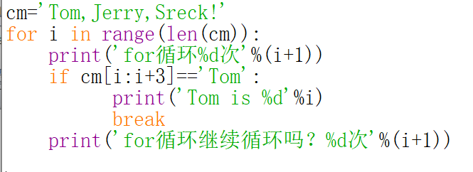
例题

Slide 25
例题

Slide 26
实例：登录系统账号检测
本实例要求编写程序，模拟登录系统账号密码检测功能。

Slide 28
continue语句
continue语句用于跳出当前循环，继续执行下一次循环。
for element in [0, -2, 5, 7, -10]:
if element <= 0:
continue
print(element)
当执行到continue语句时，程序会忽略当前循环中剩余的代码，重新开始执行下一次循环。

Slide 29
continue语句
若break语句位于循环嵌套结构中，该语句只会跳出离它最近的一级循环，不会影响其它循环的执行。

Slide 30
实例10：猜数游戏
猜数游戏是一个益智类小游戏，通常由两人参与，一个人出数字，另一个人猜数字，当猜数字的人说出一个数字时，由出数字的人告知是否猜中。
猜 > 出
猜 < 出
猜 = 出
很遗憾，
你猜大了
很遗憾，你猜小了
恭喜，
猜数成功

Slide 31
实例10：猜数游戏
本实例要求编写程序，实现上述规则的猜数字游戏，并限制猜数机会只有5次。

Slide 32
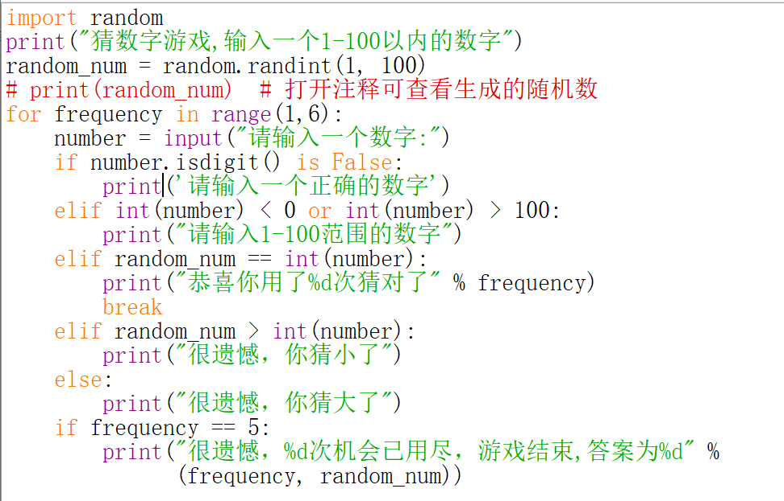

Slide 33
本章小结
本章主要介绍了Python流程控制，包括if语句、if语句的嵌套、循环语句、循环嵌套以及跳转语句。其中if语句主要介绍了if语句的格式，循环语句中主要介绍了for循环和while循环，跳转语句主要介绍了break语句和continue语句。
希望通过本章的学习，读者能够熟练掌握Python流程控制的语法，并灵活运用流程控制语句进行程序开发。

